Slide 1
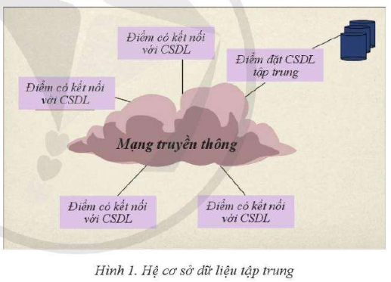
Bài 7: CÁC LOẠI KIẾN TRÚC CỦA HỆ CƠ SỞ DỮ LIỆU
1. Cơ sở dữ liệu tập trung và cơ sở dữ liệu phân tán
a) Cơ sở dữ liệu tập trung
Một CSDL tập trung được lưu trữ trên một máy tính. Việc quản lí, cập nhật được thực hiện tại chính vị trí này. Tuỳ trường hợp cụ thể, người dùng có thể truy cập và khai thác thông tin bằng chính máy tính chứa CSDL hay thông qua kết nối mạng.

Slide 2
* Ưu điểm: Dữ liệu được lưu trữ tại một máy tính duy nhất nên việc truy cập và điều phối dữ liệu dễ dàng hơn => phần lớn các cơ quan, doanh nghiệp, tổ chức dùng hệ CSDL tập trung.
Ví dụ 1: - Hệ thống quản lí học sinh của trường học.
- Hệ thống bán vé tàu hoả của tổng công ty Đường sắt Việt Nam.
* Hạn chế: Nếu CSDL tập trung gặp sự cố thì các chương trình ứng dụng CSDL không thể chạy được.

Slide 3
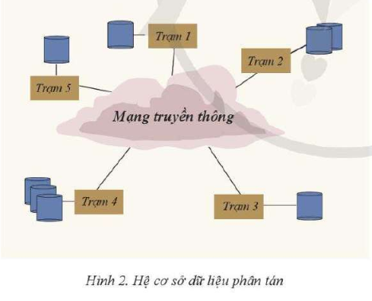
b) Cơ sở dữ liệu phân tán
- Một CSDL phân tán là một tập hợp dữ liệu được lưu trữ phân tán trên các máy tính khác nhau của một mạng máy tính (mỗi máy tính như vậy được gọi là một site hay một trạm của mạng) có những đặc điểm:
+ Mỗi trạm có một CSDL được gọi là CSDL cục bộ của trạm này. Mỗi trạm thực hiện ít nhất một ứng dụng cục bộ, tức là chỉ sử dụng CSDL cục bộ để cho ra kết quả. Khả năng thực hiện ứng dụng cục bộ được gọi là xử lí độc lập.

Slide 4
+ Mỗi trạm phải tham gia thực hiện ít nhất một ứng dụng toàn cục, ứng dụng toàn
cục là ứng dụng chạy tại một trạm và phải sử dụng CSDL của ít nhất hai trạm.
Ví dụ 2: - CSDL của các ngân hàng thường là CSDL phân tán.
- CSDL của Google là CSDL phân tán.
* CSDL phân tán có một số hạn chế so với hệ CSDL tập trung:
- Chi phí cao hơn do hệ thống phức tạp hơn, hệ thống phải làm ẩn đi sự phân tán dữ liệu đối với người dùng.
- Khó khăn hơn trong đảm bảo tính nhất quán dữ liệu và tính an ninh, đồng thời rất khó cung cấp một cái nhìn thống nhất cho người dùng vì dữ liệu đặt lại nhiều địa điểm khác nhau.

Slide 5
* CSDL phân tán có một số ưu điểm so với hệ CSDL tập trung:
- Sự phân tán dữ liệu về mặt vật lí phù hợp với các tổ chức, doanh nghiệp lớn hoạt động trải rộng về mặt địa lí, phù hợp với các dịch vụ phủ rộng trên toàn cầu.
Ví dụ 3: Các hệ thống dịch vụ dựa trên web, hệ thống thương mại điện tử....
- Tính sẵn sàng của dữ liệu cao hơn, sẵn sàng phục vụ cao là do những dữ liệu được đơn vị nào sử dụng nhiều nhất sẽ được lưu trữ và quản lí tại đơn vị đó. Khi có sự cố không truy cập được dữ liệu tại một trạm thì vẫn có thể khai thác bản sao của dữ liệu đặt tại một trạm khác.
- Tính tin cậy khi một trạm gặp sự cố có thể khôi phục được dữ liệu tại đây do có bản sao của nó được lưu trữ và vận hành tại một hay vài trạm khác nữa.
- Mở rộng các tổ chức một cách linh hoạt. Có thể thêm trạm mới vào mạng máy tính mà không ảnh hưởng đến hoạt động của các trạm sẵn có.

Slide 6
2. Các loại kiến trúc của các hệ cơ sở dữ liệu(DL)
Mỗi hệ CSDL gồm 3 lớp:
- Lớp CSDL.
- Lớp hệ quản trị CSDL.
- Lớp các ứng dụng CSDL.
a) Kiến trúc phổ biến của hệ CSDL tập trung
- Các hệ CSDL tập trung theo kiến trúc khách chủ(Client - Server), các thành phần của hệ quản trị CSDL gồm thành phần yêu cầu tài nguyên (DL) và thành phần cung cấp tài nguyên (DL) không nhât thiết phải cài dặt trên cùng một máy tính.

Slide 7
- Thành phần cung cấp tài nguyên thường đặt tại một máy chủ (server). Thành phần yêu cầu tài nguyên có thể cài đặt tại nhiều máy khác trên mạng, ta gọi là máy khách (client).
* Kiến trúc 1 tầng (1-Tier Architecture) là kiến trúc đơn giản nhất, toàn bộ CSDL được lưu trữ tại một máy tính và cũng chỉ được khai thác tại máy tính => kiến trúc này không phù hợp cho các ứng dụng phức tạp.

Slide 8
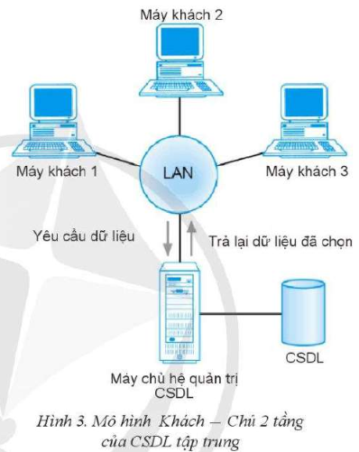
Kiến trúc 2 tầng (2-Tier. Architecture) là kiến trúc có CSDL được lưu trữ ở một máy chủ trên mạng (tầng 2), thành phần trình bày DL cho người khai thác được cài đặt trên máy khách kết nối được với mạng (tầng 1). Máy khách có thể là PC, máy tính bảng hay điện thoại di động,... Tuy nhiên, hiệu suất hoạt động của hệ thống này sẽ kém trong trường hợp có nhiều máy khách cùng khai thác CSDL.

Slide 9
Kiến trúc 3 tầng (3-Tier Architecture) là kiến trúc mở rộng của kiến trúc 2, tầng một vẫn là thành phần trình bày DL.
Tầng 3 là máy chủ chứa CSDL.
Tầng 2 nằm giữa gọi là tầng ứng dụng, hoạt động như một phương tiện để trao đổi DL đã được xử lí một phần giữa máy chủ và máy khách. Tầng trung gian này chứa các chương trình ứng dụng thường xử lí các vấn đề nghiệp vụ trước khi chuyển DL qua lại giữa tầng 1 và tầng 3.
=> Loại kiến trúc này thường được sử dụng trong trường hợp các ứng dụng web lớn.

Slide 10
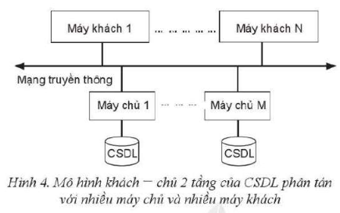
b) Các kiến trúc phồ biến cùa hệ CSDL phân tán
- Kiến trúc ngang hàng cho hệ CSDL phân tán cỏ mỗi máy tính hoạt động như một máy khách và máy chủ để truyền tải các dịch vụ CSDL. Các máy tính ngang hàng với nhau trong khả năng chia sẻ nguồn tài nguyên DL của nó với các máy khác và cùng ngang hàng trong khả năng điều phối các hoạt động.
- Kiến trúc khách – chủ cho hệ CSDL cũng là kiến trúc khách – chủ như đã biết, nhưng khác với ở hệ CSDL tập trung, hệ CSDL phân tán có nhiều máy chủ CSDL.

Slide 11
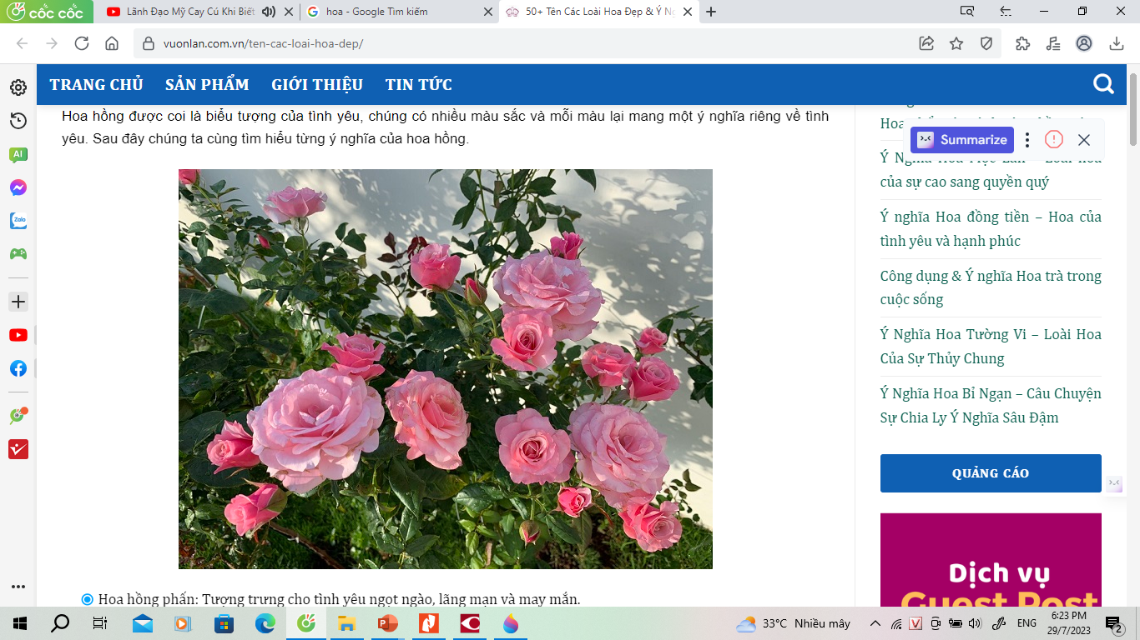

Thank you
Tài liệu được chia sẻ bởi Website VnTeach.Com
https://www.vnteach.com
Một sản phẩm của cộng đồng facebook Thư Viện VnTeach.Com
https://www.facebook.com/groups/vnteach/
https://www.facebook.com/groups/thuvienvnteach/

